Slide 1
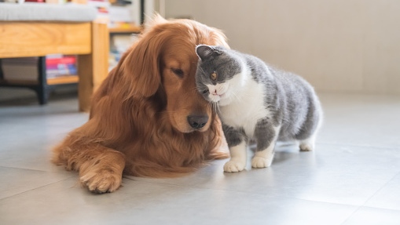
PETS
Κατοικίδια Ζώα

Slide 3
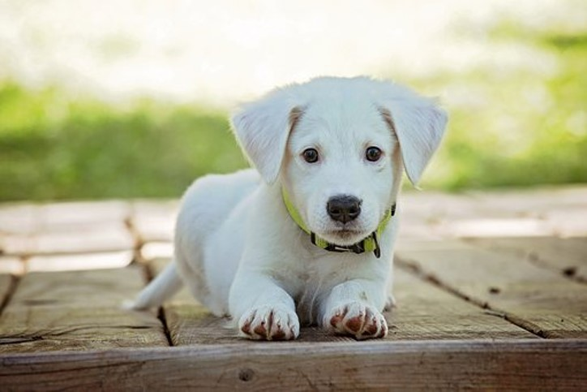
dog

Slide 4
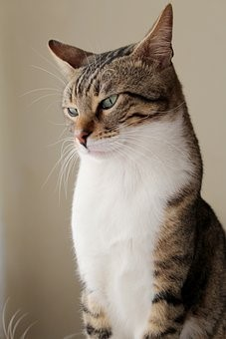
cat

Slide 5
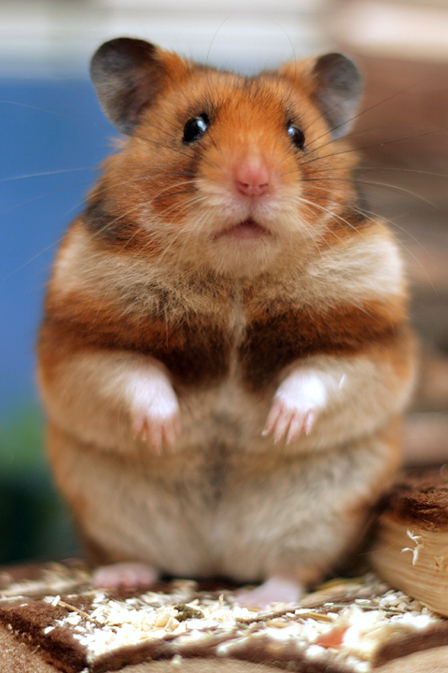
hamster
Αυτή η φωτογραφία από Άγνωστος συντάκτης με άδεια χρήσης CC BY-SA

Slide 6
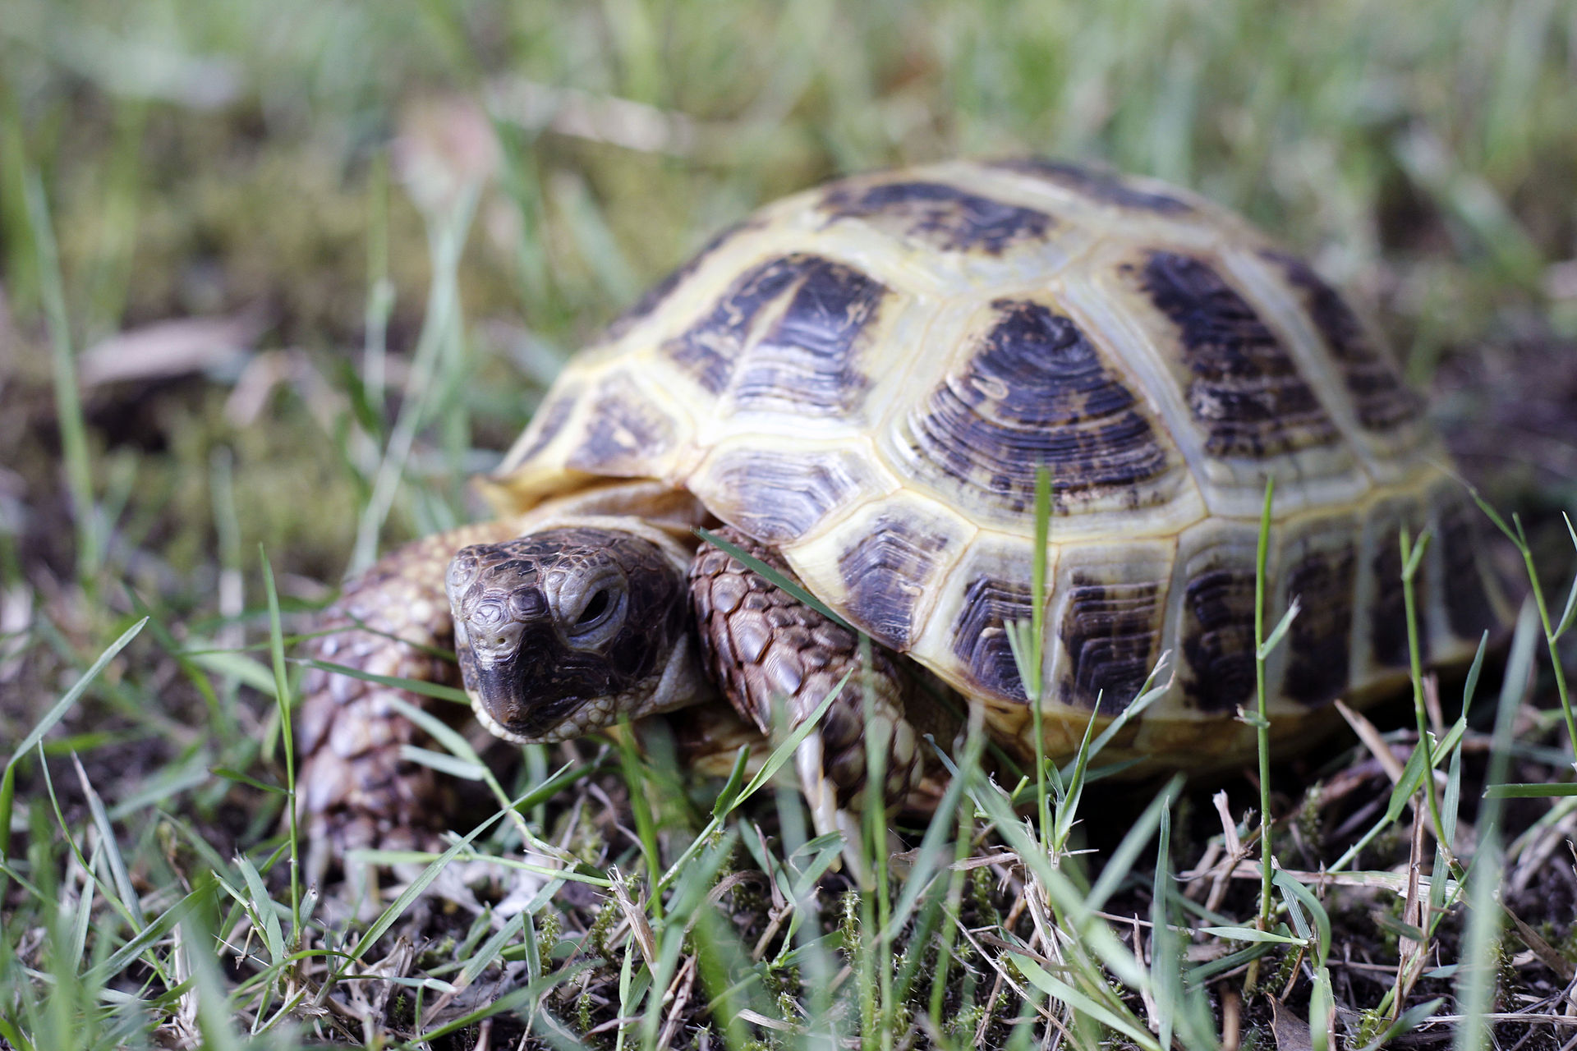
tortoise / turtle
Αυτή η φωτογραφία από Άγνωστος συντάκτης με άδεια χρήσης CC BY-SA

Slide 7
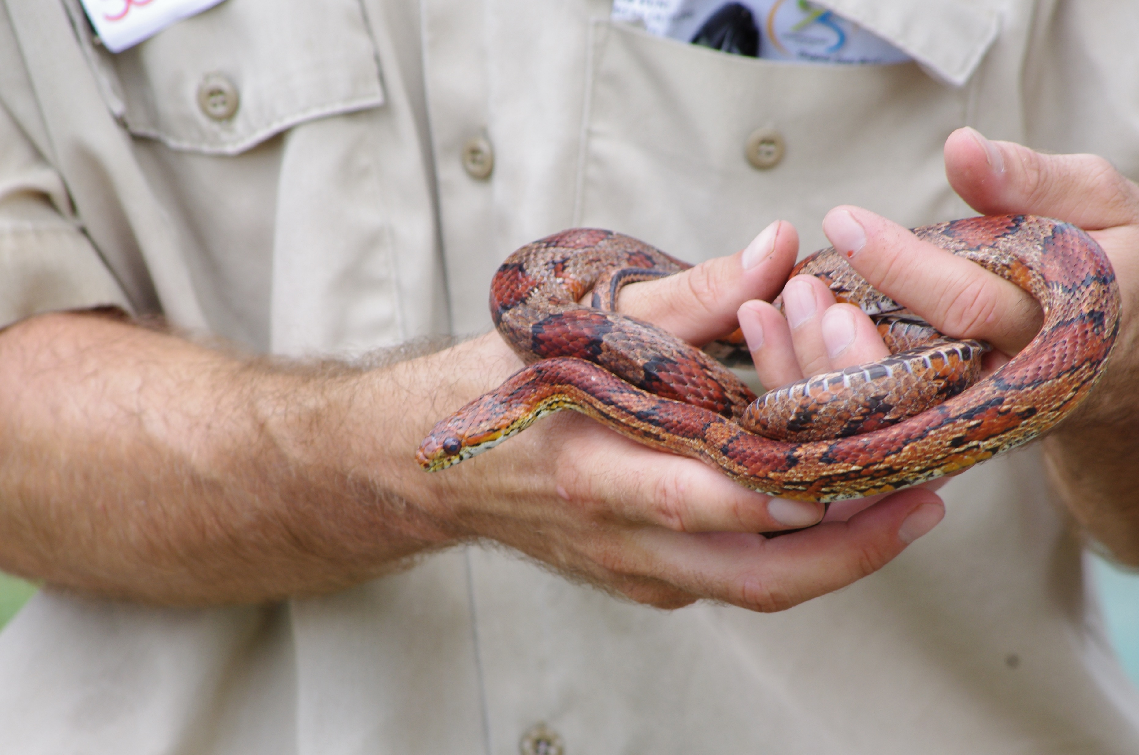
snake
Αυτή η φωτογραφία από Άγνωστος συντάκτης με άδεια χρήσης CC BY-SA

Slide 8
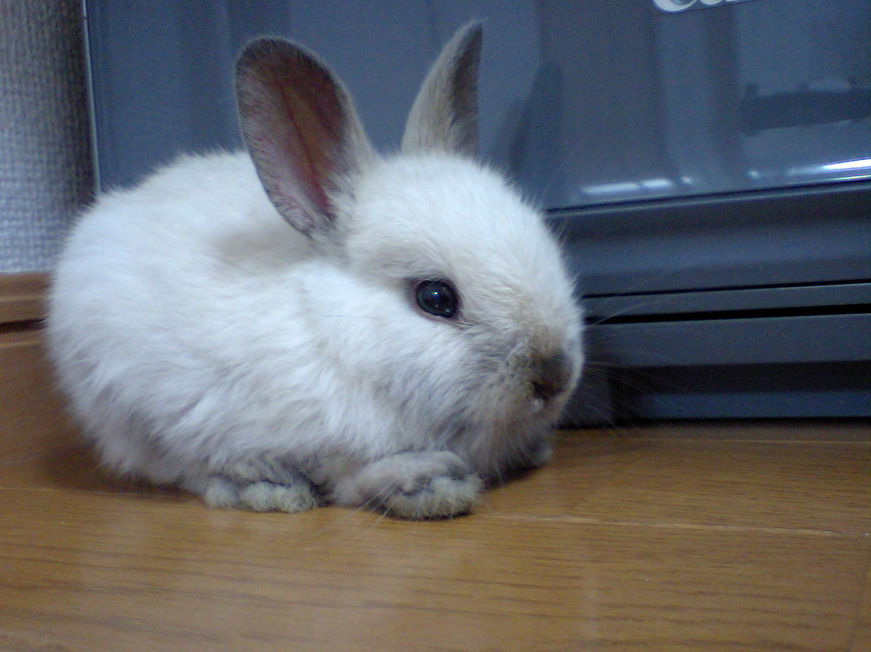
rabbit
Αυτή η φωτογραφία από Άγνωστος συντάκτης με άδεια χρήσης CC BY-SA

Slide 9
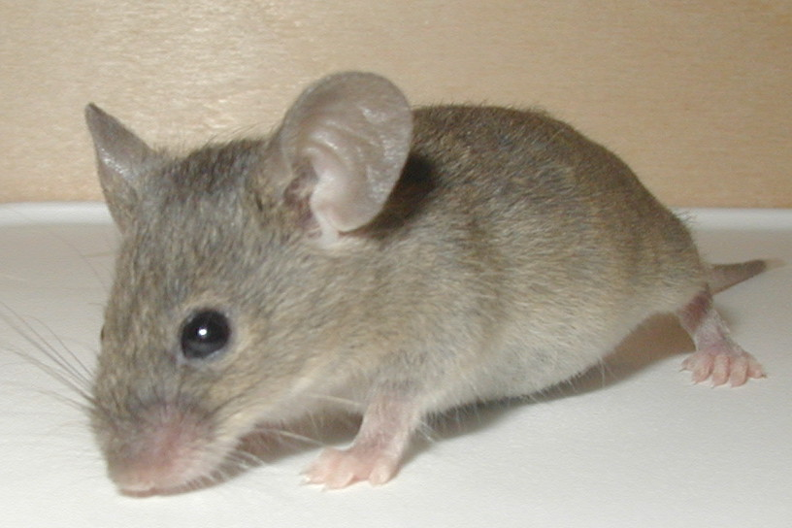
mouse
Αυτή η φωτογραφία από Άγνωστος συντάκτης με άδεια χρήσης CC BY-SA

Slide 10
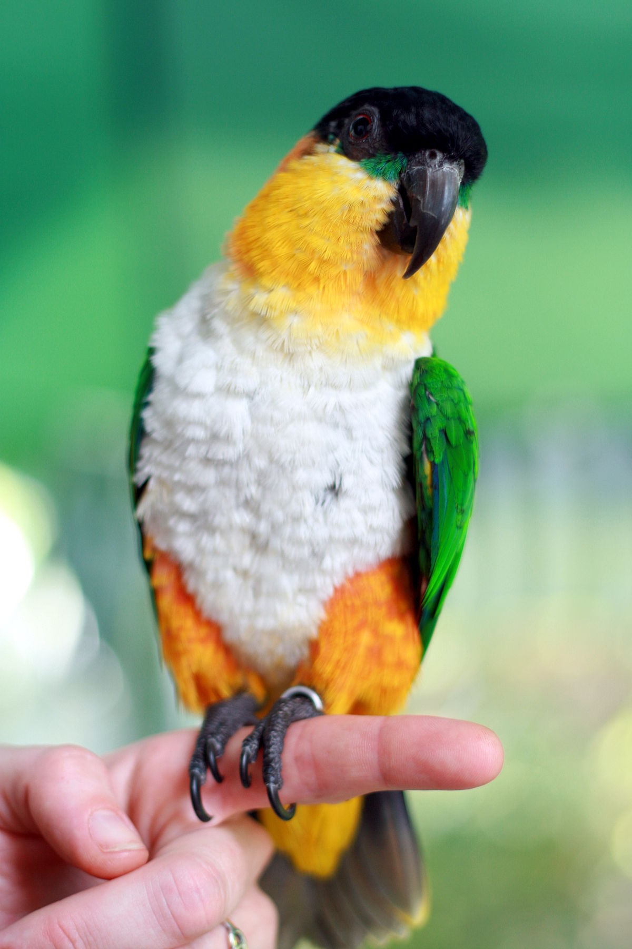
parrot / parakeet
Αυτή η φωτογραφία από Άγνωστος συντάκτης με άδεια χρήσης CC BY-SA

Slide 11
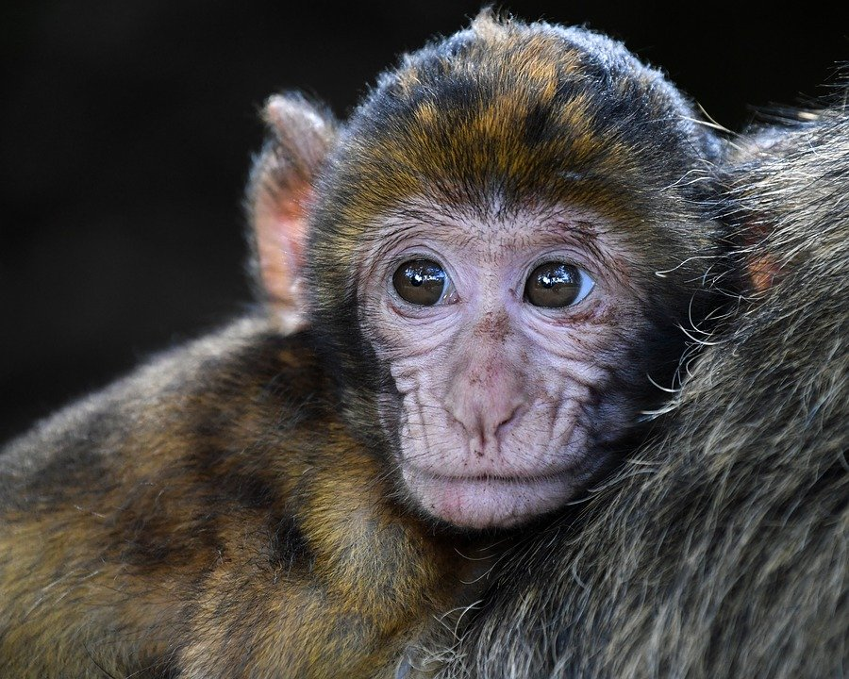
monkey

Slide 12
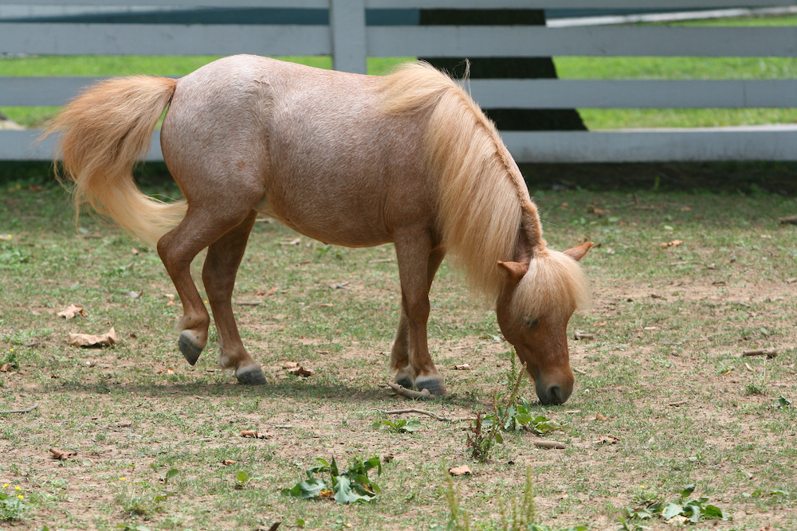
horse
Αυτή η φωτογραφία από Άγνωστος συντάκτης με άδεια χρήσης CC BY-SA

Slide 13
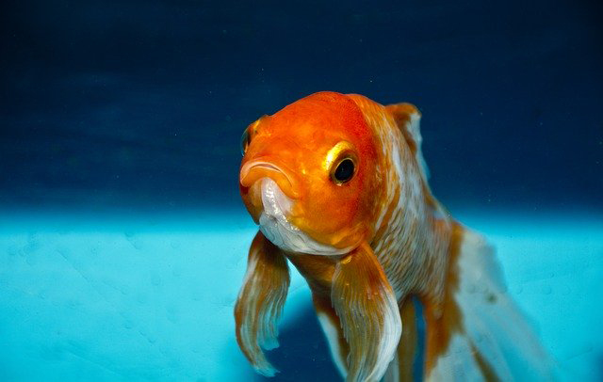
fish
Αυτή η φωτογραφία από Άγνωστος συντάκτης με άδεια χρήσης CC BY-NC-ND

